Slide 1
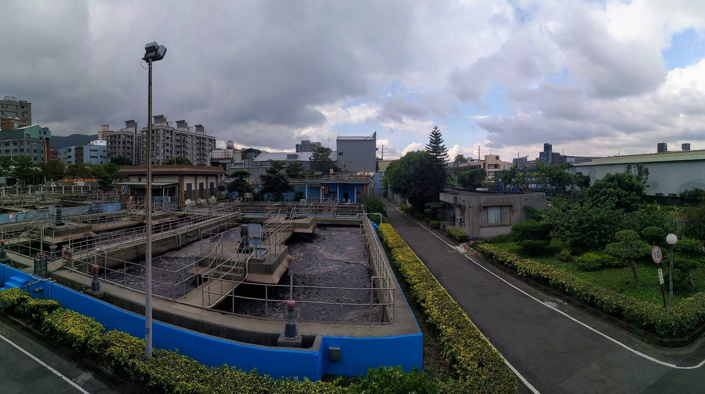
108年度污水處理廠績優單位經驗分享
單位：土城工業區服務中心
報告人：林國智
陳嘉齡
民國 108年12月10日

Slide 2
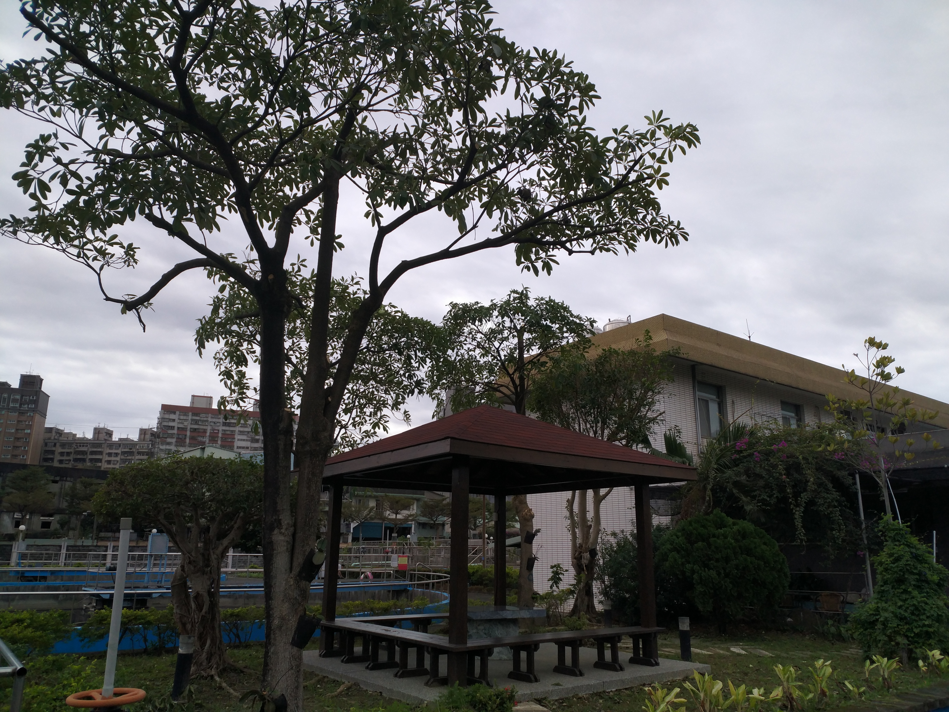
簡報內容
1.工作人員執掌表
3.環保、創新、操作維護經驗分享
2.工業區污水處理廠簡介

Slide 3
1.工作人員執掌表
(一)組織架構圖
主任 許雅美
副主任 張筱玲
(支援平鎮工業區代理主任)
環保組長 林國智
管理組
王逢緯
操作組
陳廣進
謝文璋
維護組
陳丞賢
檢驗組
陳嘉齡
陳楊冬
(支援人員)

Slide 4
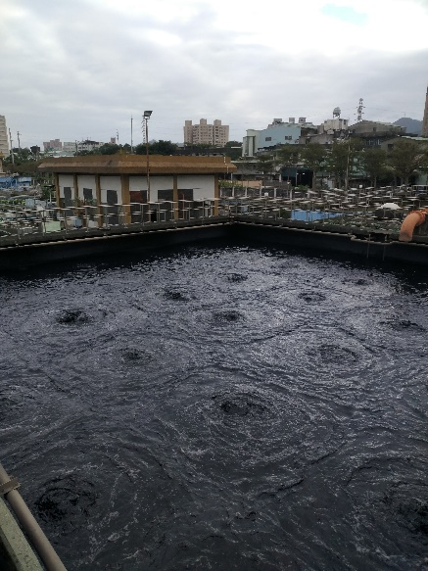
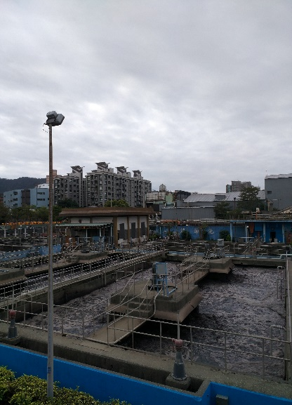
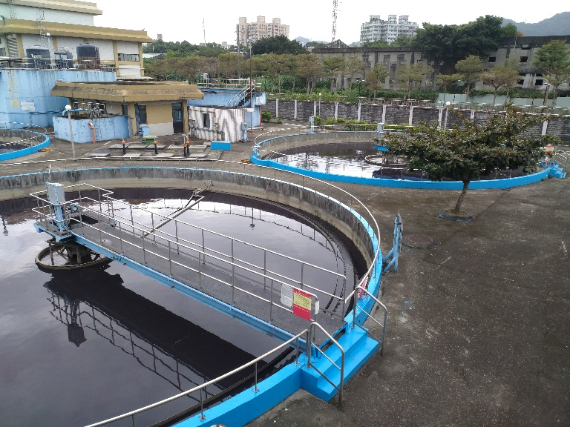
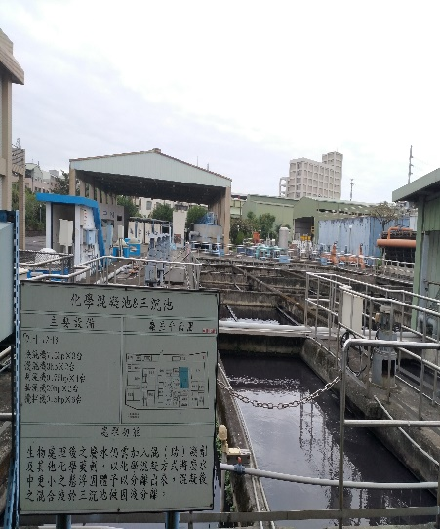
2.工業區污水處理廠簡介(1)
(一)工業區設立緣起與開發經過
政府為積極發展工業，加強國家經濟建設，促進地方繁榮，於民國61年由中興工程顧問社規劃設計，中華工程公司負責開發，於民國64年9月完成，歷時3年又3個月，全部面積107公頃。工業用地79.8公頃，公共設施用地約23.76公頃，社區用地3.44公頃，闢設道路14條，道路兩側設有雨水排水溝及污水管線，區內道路、給水、電力及污水處理等公共設施齊備。由於本工業區地理位置適中，交通便捷，自開發完成後，所有土地即搶購一空，造成供不應求之現象，開發單位為使工廠容量增加，再以4.0831公頃土地興建5層樓標準廠房十二棟(250坪為單位八棟，150坪為單位四棟)，以應興辦工業人之需求。該廠房業於69年6月興建完成隨即公告出售，現已全部出售完畢，94年為因應特二號道路(台65)開通，標準廠房忠棟拆除。

Slide 5
2.工業區污水處理廠簡介(2)
(四)污水處理廠設置沿革
項目 | 一期 | 二期 | 三期 | 四期 | 五期 | 合計
平均設計水量（CMD） | 6,000 | 12,000 | 18,000 | 18,000 | 9900 | －
建設費用 （萬元） | 18,501 | 12,043 | 26,029 | 778 | 2,584 | 59,935
建設期間 | 67年/07月~ 68年/12月 | 78年/05月~ 80年/08月 | 87年/08月 ~90年/12月 | 99年/09月 ~100年/04月 | 103年8月20日~104年4月16日 | －
處理方式 | 物理處理 生物處理 | 物理處理 生物處理 化學處理 | 物理處理 生物處理 化學處理 高級處理 | 物理處理 生物處理 化學處理 | 物理處理 生物處理 化學處理 | －
建造原因 | 配合工業區設立 | 處理容量及 功能提升 | 處理容量及 功能提升 | 符合105年放流水標準與中控儀表設備汰舊 | 符合105年放流水標準與機械設備汰舊 | －
設計監造 | 中興工程顧問(股)公司 | 中興工程顧問(股)公司 | 新環工程顧問(股)公司 | 祥勝綠色科技(股)公司 | 技佳工程顧問、環弘環境工程事務所
施工單位 | 中華工程 (股)公司 | 中華工程 (股)公司 | 長城重工 信誼機器工業 | 大陸水工(股)公司 | 嘉德技術開發(股)有限公司 | －

Slide 6
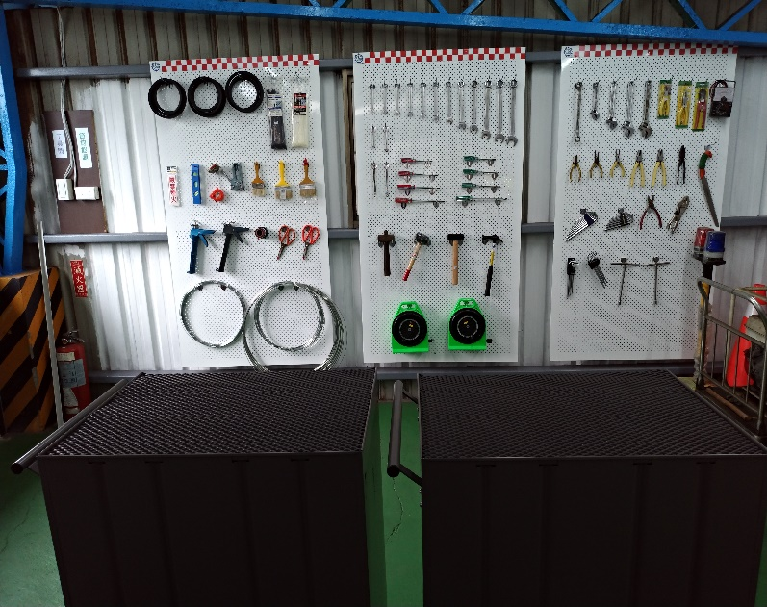
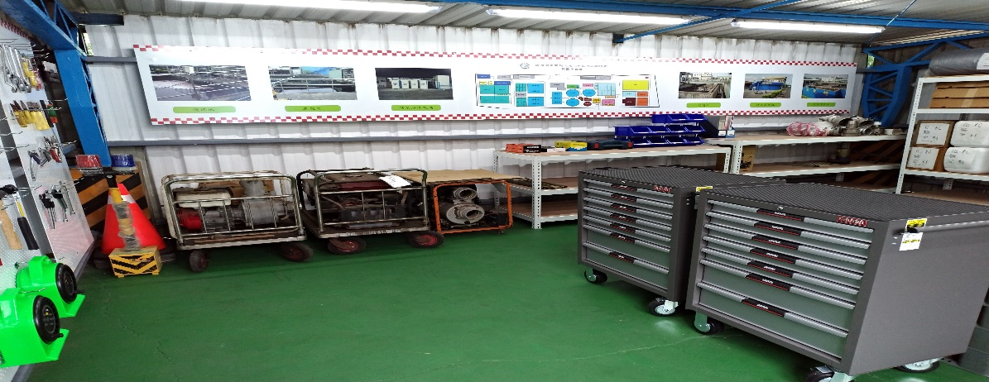
3-1.環保、創新、操作維護經驗分享
推動項目 | 維護經驗分享-建構污水廠設施維護智慧管理系統
工作執行情形
建構污水廠設施維護智慧管理系統 1.為維護污水處理廠設施運轉順暢，相關檢修工具零件等物品集中管理、方便取得並節 省時間，有效提升同仁操作維護效率。 2.工具間空間設計、裝置、擺放位置、簡介及擬訂系統化管理模式，利於同仁教學相長 並提供參訪者了解相關工具之操作。 3. 有效落實污水廠維修工具系統化、智能化，提升同 仁操作維護效率，並提供參訪與教學之用。
5
Notes:
過去

Slide 7
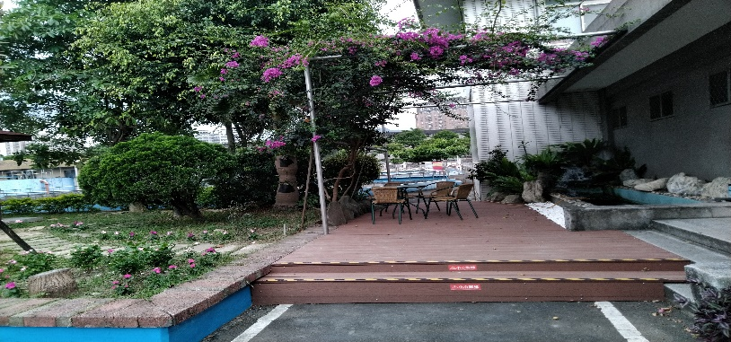
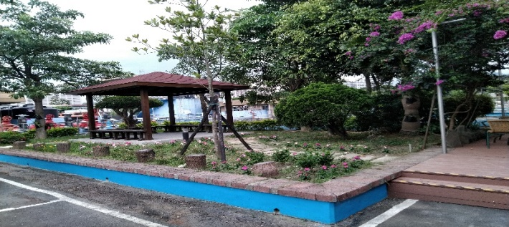
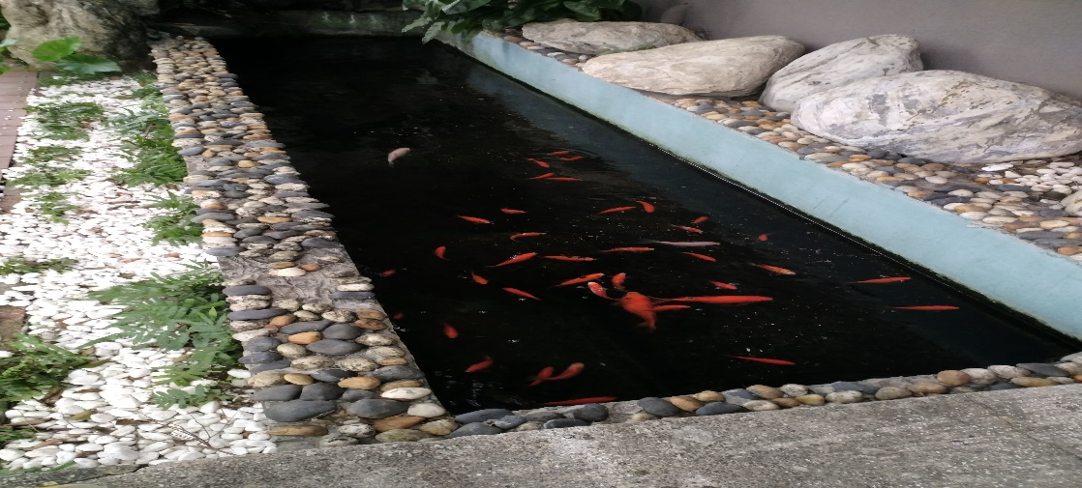
3-2.環保、創新、操作維護經驗分享
推動項目 | 環保經驗分享-建構污水廠優質環境場域
工作執行情形
配合園區立體化推動及全區景觀改善，並有效改 善污水處理廠整體環境景觀，提升廠區環境品質及 美化環境辦理情形如下： 1.污水廠側門魚池邊施作景觀桌椅及藝術作品。 2.污水廠後段建置生態觀查區介紹牌(說明生態種 環境之影響及應注意事項)。 3.資源區及外牆爬藤植物種植並有效維護，適時請 工級人員協助辦理。以提升品質。
6
Notes:
過去

Slide 8
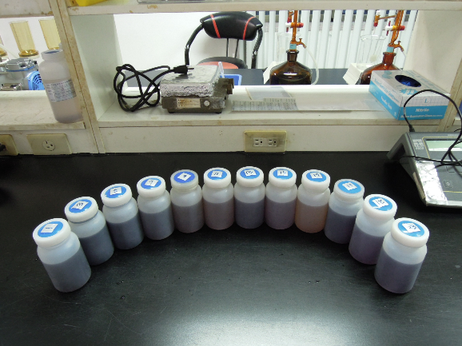
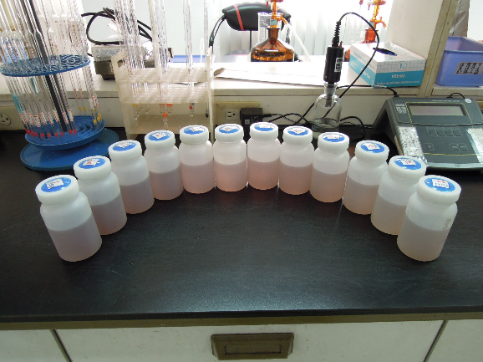
3-3.環保、創新、操作維護經驗分享
推動項目 | 操作經驗分享-廠商真色色度之稽核對策研討計畫
工作執行情形
1.每2個月執行廠內進流水和放流水水質連續七日採樣真色色度檢測，建立廠內進流水和 放流水水質連續七日各時段真色色度值之資料。 2.執行方式為每2小時採取水樣，一日總共採取12個批次的水樣做為檢測水樣，連續七 日採樣，完成後作成報告與建議，並於組務會議檢討後簽陳主管核閱。 3.因應大安圳真色色度加嚴管制，進行進流水各時段監測真色色度值，作為廠內單元 操作與廠商進流水管制輔導之依據，並確實掌握廠內單元去除處理真色色度之效率。
7
Notes:
過去

Slide 9
3-4.環保、創新、操作維護經驗分享
推動項目 | 環保經驗分享-排放廢(污)水真色色度去除效率之可行方案研究
工作執行情形
1.因應新北市環保局公告107年真色色度降為400以下，109年降為200以下，本廠目前放流水色度維持在300左右，雖符合法規規範，仍積極廠商端處理設施及排放水之稽查與輔導，以降低本廠真色度應達於200之處理風險。 2.本計畫以區內染整廠為輔導對象，定期至廠輔導並作成輔導紀錄與建議，隨時追蹤廠商改善成效。 3.本計畫目標為:降低廠商排放水真色色度30%。 1.建立區內7家染整廠商(萬盛、廣銘、興邦、旭順、紳貿、祥豪、喜可)排放水真色色 度去除率數據。 2.配合產學合作針對各廠排放水特性，增加採樣及輔 導頻率，紀錄數據變化求取最佳色度去除率。 3.輔導測試各種除色藥劑(保險粉、脫色劑、漂白水) 等脫色效果。
8
Notes:
過去

Slide 10
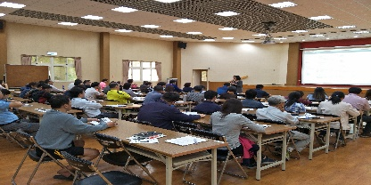
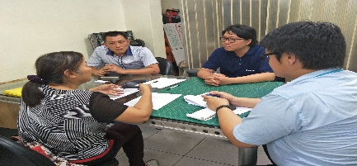
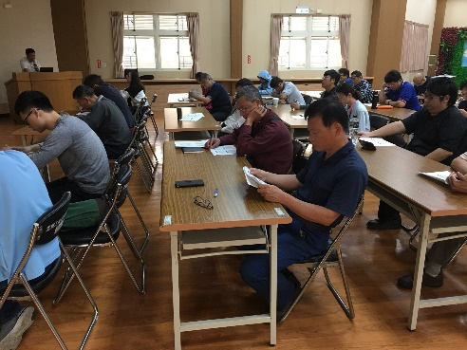
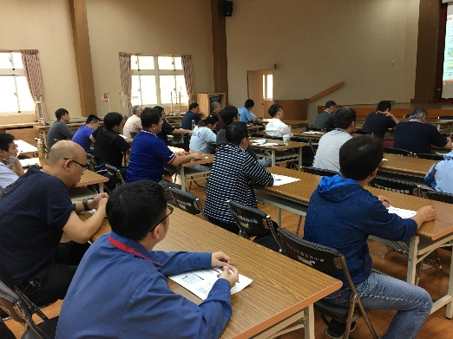
3-5.環保、創新、操作維護經驗分享
推動項目 | 創新經驗分享-廠商水資源再利用輔導計畫
工作執行情形
1.建立大水量廠商：正崴、力群、萬盛、廣銘、統一超時代、立可白、福和公司等7家廠商為重點輔導對象。 2.配合財團法人環境與發展基金會進行輔導，目前已促成耀華與立可白公司簽訂節水合作意向書。 3.定期召開廠商座談會時積極宣導減廢、節水及用水資源整合。 4.運用資源協助福和生鮮公司進行排放水處理並確認排放水質穩定特性，提供廣銘公司製程所需，並協助雙方後續相關作業之協調與水措調整。 108年2月14日召開產業用水資源 福和生鮮公司與廣銘企業公司簽訂節水合作意向書 輔導說明會。
9
Notes:
過去

Slide 11
3-5.環保、創新、操作維護經驗分享
環境教育創新互動體驗
(APP-VR互動遊戲)
報告人：陳嘉齡
Notes:
過去

Slide 12
3-5.環保、創新、操作維護經驗分享
緣起
一、遊戲設計理念：
讓玩家從遊戲中學習污水工程中如何利用化學處理方式將污水變成乾淨的水，從遊戲模擬中體驗污水廠的加藥系統和加藥量的控制方式及污水淨化的過程，藉由遊戲方式加強廠內操作人員的教育訓練。
二、遊戲進行說明：
1.操作變數有(1)處理水量(單位:CMD)
(2)加藥量(單位:用半份和一份藥來表示)
(3)污水顏色不同(濁黃色-藍黑色-深藍色-深紅色-淡
紅色)
2.污水變化(1)顏色變化
(2)水量變化
(3)水中加入懸浮固體物(雜質)
Notes:
過去

Slide 13

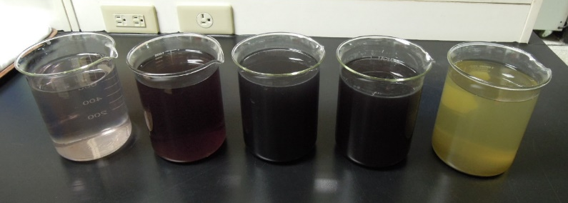
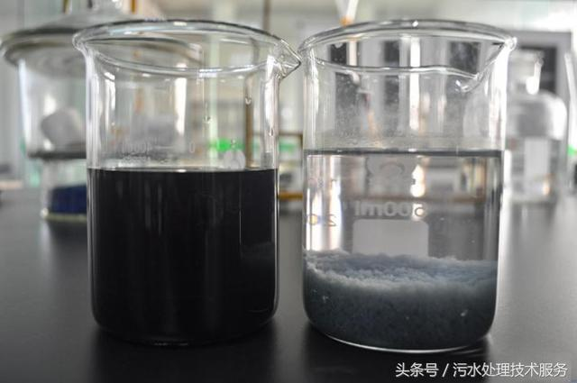
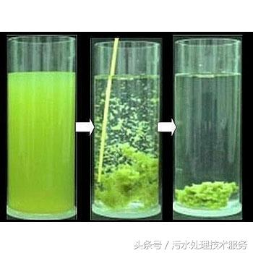
3-5.環保、創新、操作維護經驗分享
從遊戲中學習，探討如何利用化學淨化的過程，並了解污水處理廠與保護環境生處理方式將污水變成乾淨的水。體驗污水處理廠如何透過加入適當化學藥劑，讓污水態的緊密關係，傳達有關水資源與環境永續的發展理念。
Notes:
過去

Slide 14
3-5.環保、創新、操作維護經驗分享
執行策略
VR互動體驗
引導學習思考
育樂學習目的
融入環教理念
14
Notes:
過去

Slide 15
報告完畢
敬請指導
Notes:
過去

